Slide 1
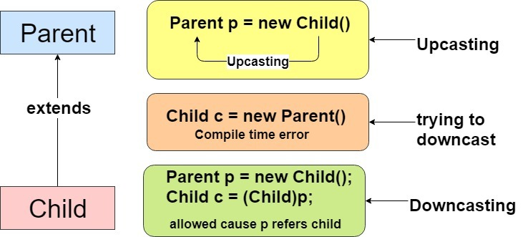
Peligros en variables polimórficas
Animal a = new Perro();
Perro p = (Perro) a;
// Ok, el tipo “animal” se puede convertir en “perro”, porque realmente es un “perro”.
Gato g = (Perro) a;
// ERROR, genera excepción porque no puedes convertir un perro en un gato.
Una variable polimórfica puede albergar un objeto de su tipo o de uno de sus subtipos (clases hija) siempre y cuando lo sea realmente.
Tampoco entre clases “hermanas”.

